Slide 1
Taller 3
Automatización de Candidatura a los JJ.OO. de invierno 2018.
Desarrollado por:
Ignacio Calcedo Vázquez & Jesús Pineda Márquez
Gestión de Procesos y Servicios

Slide 2

Índice
Procesos automatizados.
Otras herramientas usadas.
Problemas encontrados.
Lecciones aprendidas.

Slide 3
Procesos automatizados

Slide 4
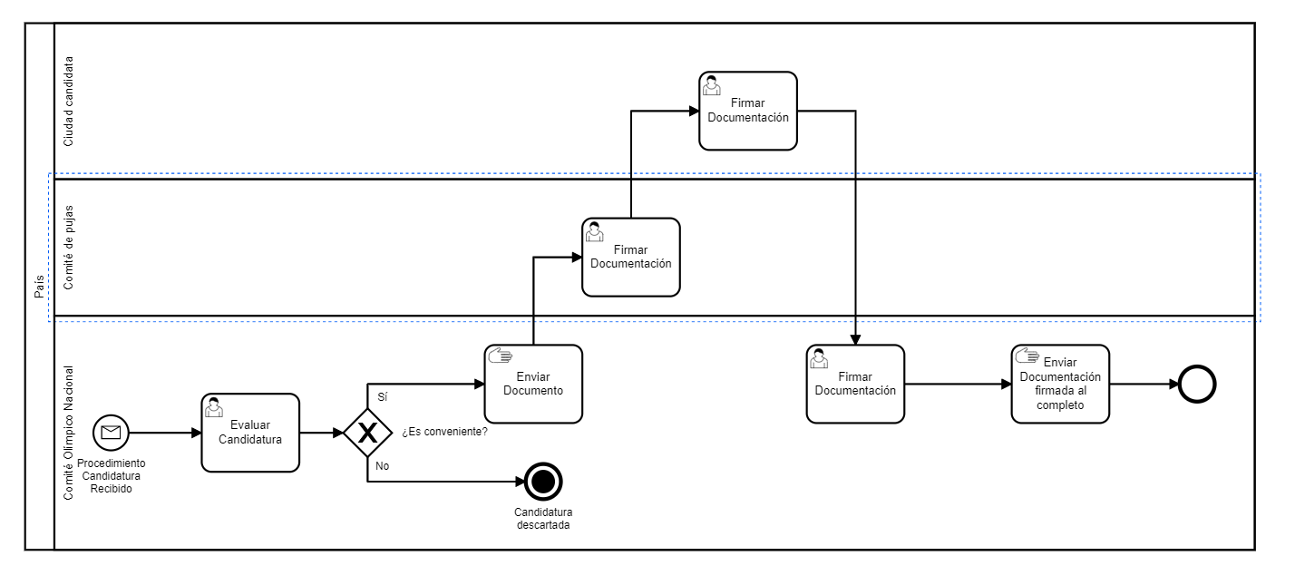
Procedimiento de candidatura
Formularios con 3 campos:
DNI (string 8-9 chars)
Nombre (string)
Conformidad (boolean)

Slide 5
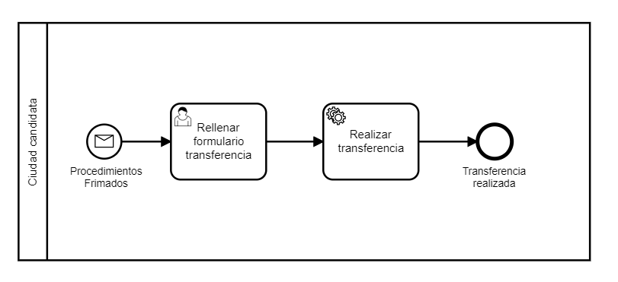
Pago de Tasas
Se mueve el papel de la gestión completamente a la ciudad candidata.
Formulario con 3 campos básicos:
Número cuenta (long, valor requerido)
Asunto (String, valor requerido)
Monto (long, con un valor mínimo de 1)
La transferencia se gestiona con la tarea de servicio externo de topic coi-transfer

Slide 6
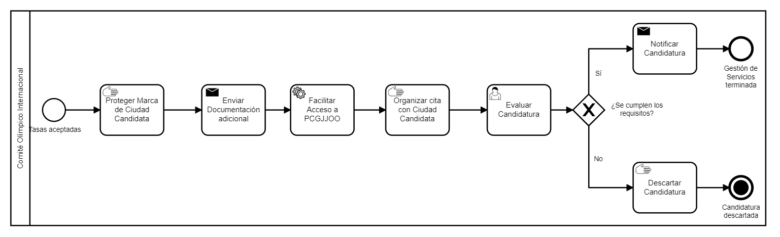
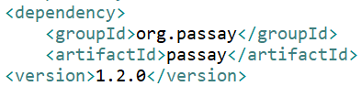
Servicios provistos por el coi
Enviar documentación se gestiona mediante un correo automático → Se inicia el proceso con los campos mail y user.
Facilitar Acceso genera una clave automática para el usuario → org.passay
Evaluar candidatura como formulario estándar de validación
Notificación Automática con apache.commons.mail

Slide 7
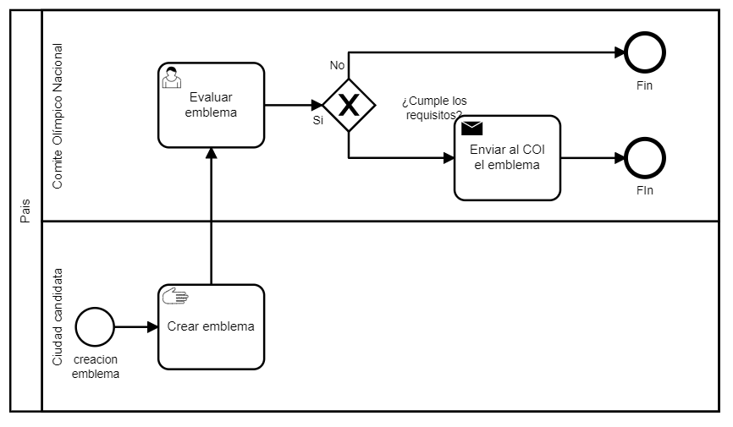
Creación del emblema
Formulario con un campo:
¿Cumple los requisitos? (Tipo boolean)

Slide 8
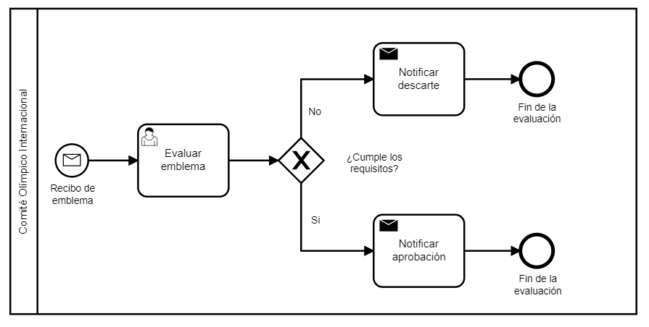
Evaluación del emblema en el COI
Formulario con un campo:
¿Cumple los requisitos? (Tipo boolean)
Envío de notificaciones automático

Slide 9
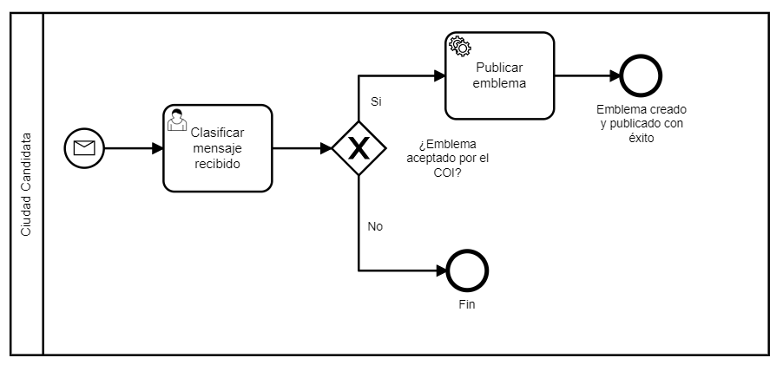
Recepción de la decisión del COI
Formulario con un campo:
¿Emblema aceptado por el COI? (Tipo boolean)
Publicar emblema, tarea automática que subiría el emblema a las redes sociales y a la página web del CON.

Slide 10
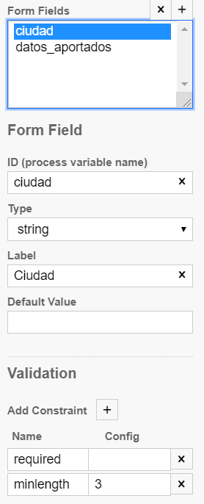
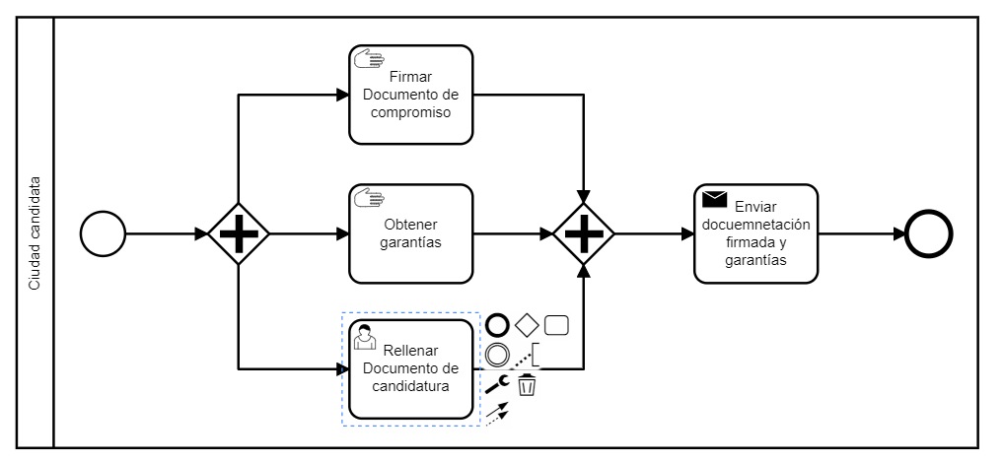
Entrega de documentos firmados y obtenciones de garantías
Formulario con un campo:
Ciudad (Tipo String, de al menos 3 caracteres)
Datos aportados (Tipo String)

Slide 11
Otras herramientas utilizadas

Slide 12
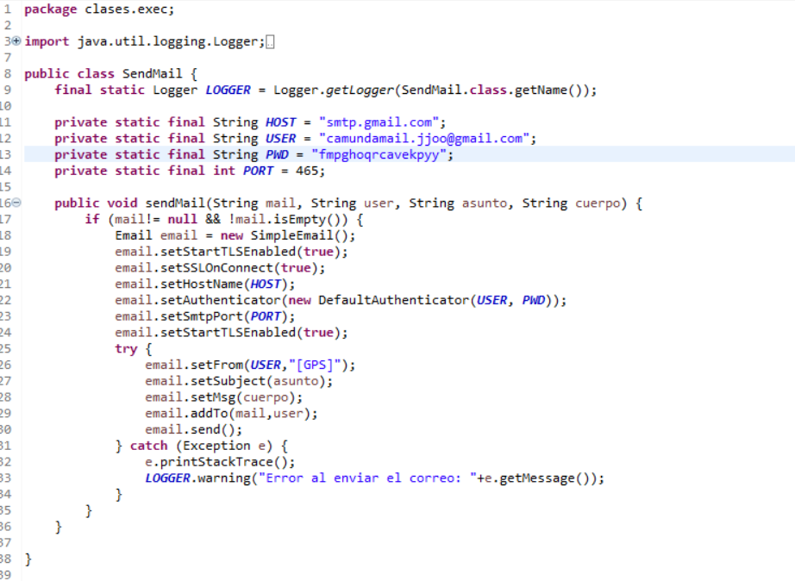
Clase SendMail.java
Hemos hecho uso de la clase “sendMail.java” vista en clase para el envio de correos de forma automática tras proveer las validaciones necesarias.

Slide 13
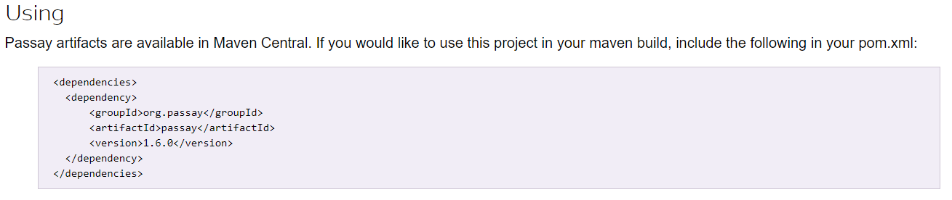
Librería Passay
Librería utilizada en Maven para la generación de contraseñas automáticas y la gestión de validación de credenciales e inicio de sesión

Slide 14
Problemas encontrados

Slide 15

Implementación del servicio de correos → Muchas consideraciones a tener en cuenta → Fácil de generar deuda técnica.
Gestión de documentos
Camunda no implementa facilmente la gestión de ficheros
Falta de DMS
Dificultades para trasladar el modelo to-be al modelo de automatización
Problemas con el tipo date (no se ha encontrado la causa aún)

Slide 16
Lecciones aprendidas

Slide 17

Un buen modelado en las fases de análisis y diseño ahorra mucho trabajo
El desarrollo de JAVA con Maven en el largo plazo es mucho más cómodo → mejor gestión de dependencias
Arreglos de variables de entorno → Tomcat
Una buena automatización agiliza mucho el trabajo
La gestión de usuarios ,grupos y variables es compleja (y hasta cierto punto tediosa) de cara a un periodo largo de pruebas

Slide 18

Gracias por la atención.
¿DUDAS?

